Slide 1
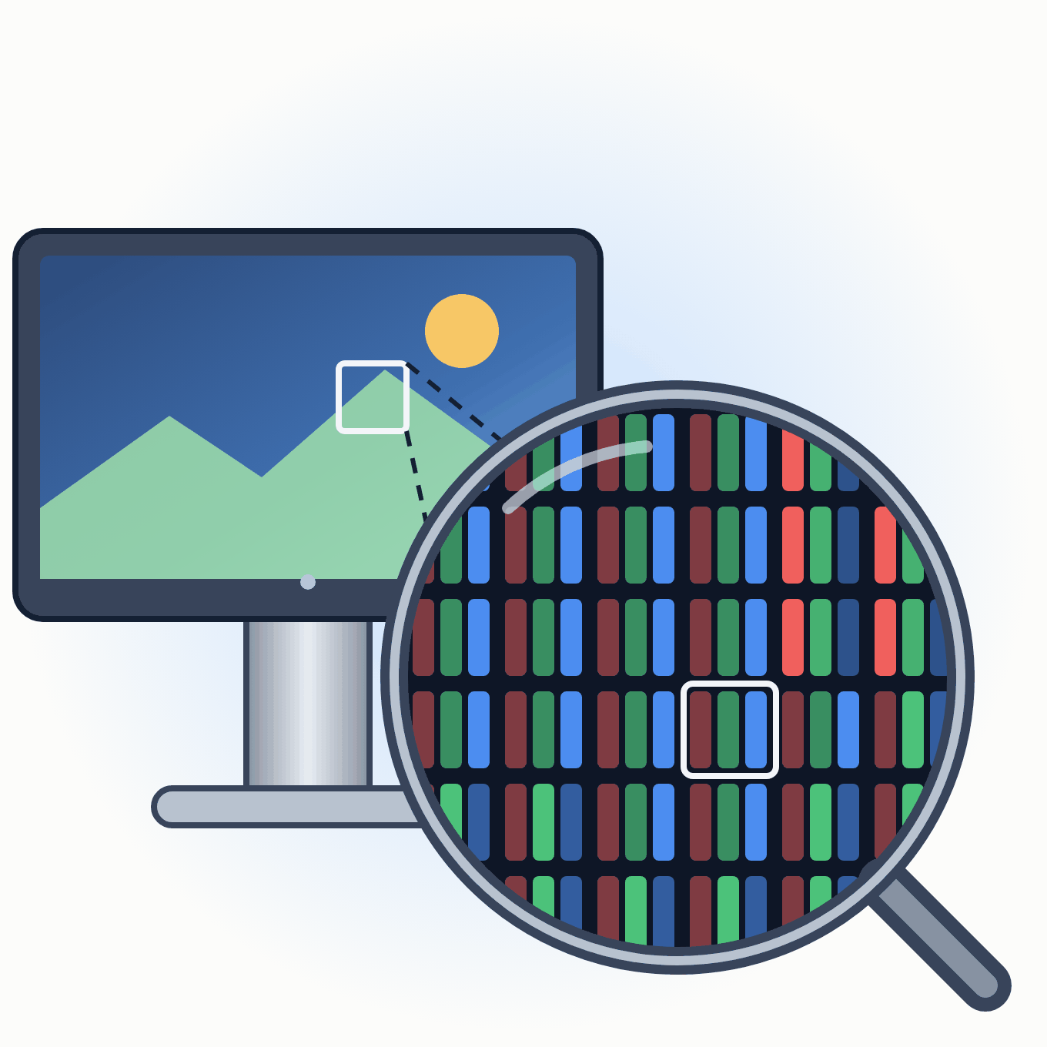
Monitory i ekrany · Lekcja 1
Parametry ekranów
Jak czytać specyfikację monitora i telewizora w 2026 roku
Technikum · informatyk i programista · stan wiedzy: wrzesień 2026
Notes:
Lekcja wprowadzająca do serii o wyświetlaczach. Omawiamy parametry, które pojawiają się w specyfikacjach; szczegóły technologii (LCD, OLED itd.) w kolejnych lekcjach.

Slide 2
PRZEGLĄD
Rodzaje wyświetlaczy
Technologia | Zasada | Stan w 2026 r.
CRT | wiązka elektronów pobudza luminofor | wycofane — retro i kolekcjonerzy
Plazma (PDP) | plazma w komorach emituje UV | produkcję zakończono w 2014 r.
LCD | ciekły kryształ + podświetlenie | nadal najpopularniejsze
Mini LED / RGB Mini LED | LCD z tysiącami małych diod | wyższa półka; RGB — hit 2026 r.
OLED (WOLED, QD-OLED) | każdy piksel świeci sam | premium TV i monitory gamingowe
MicroLED | nieorganiczne diody w każdym pikselu | bardzo drogie, ekrany modułowe
Monitory i ekrany · Lekcja 1 · Parametry ekranów
Notes:
Ważne rozróżnienie: Mini LED i RGB Mini LED to nadal LCD (podświetlenie), a MicroLED i OLED to ekrany emisyjne — świeci każdy piksel. Marketingowe nazwy typu „Micro RGB” łatwo pomylić z MicroLED.

Slide 3
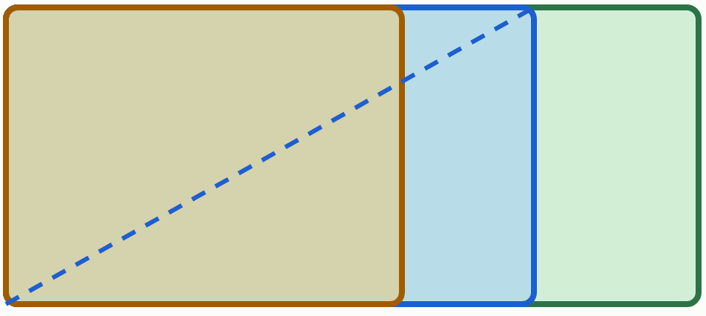
OBRAZ
Rozdzielczość i proporcje
Nazwa | Piksele
HD | 1280 × 720
Full HD | 1920 × 1080
QHD (1440p) | 2560 × 1440
4K UHD | 3840 × 2160
5K2K | 5120 × 2160
8K | 7680 × 4320
Proporcje
4:3 (stare monitory), 16:9 (standard), 16:10 i 3:2 (laptopy — więcej miejsca w pionie), 21:9 i 32:9 (ultrapanoramiczne).
PPI
Piksele na cal decydują o ostrości: 27″ QHD ≈ 109 PPI, 27″ 4K ≈ 163 PPI.
4:3
16:9 — przerywana linia to przekątna
21:9
Monitory i ekrany · Lekcja 1 · Parametry ekranów
Notes:
Rozdzielczość natywna to fizyczna liczba pikseli matrycy. Wyższa rozdzielczość wymaga mocniejszej karty graficznej i zwykle skalowania interfejsu w systemie.

Slide 4
RUCH
Odświeżanie i synchronizacja
60 Hz
144–240 Hz
720 Hz
biuro, filmy
typowy monitor gamingowy
rekord OLED (CES 2026)
VRR
V-Sync
Telewizory
Zmienne odświeżanie dopasowane do liczby klatek z karty — koniec rozrywania obrazu. G-Sync, FreeSync, HDMI VRR, VESA AdaptiveSync.
Programowa synchronizacja z odświeżaniem: brak rozrywania, ale większe opóźnienie.
„100 Hz” w TV często oznacza interpolację — telewizor dorabia klatki, których nie ma w źródle.
Monitory i ekrany · Lekcja 1 · Parametry ekranów
Notes:
Rozrywanie (tearing) powstaje, gdy karta wysyła nową klatkę w środku rysowania poprzedniej. VRR rozwiązuje problem sprzętowo; V-Sync każe karcie czekać.

Slide 5
RUCH
Czas reakcji i opóźnienie wejścia
GtG (Gray-to-Gray)
MPRT
Overdrive
Jak szybko piksel zmienia jeden odcień szarości na inny. LCD: kilka ms, OLED: ok. 0,03 ms.
Jak długo obraz „stoi” na oku. Zależy od odświeżania — sztuczki z migającym podświetleniem (BFI) go skracają.
Wyższe napięcie przyspiesza piksele LCD, ale za mocne daje overshoot — jasne obwódki za obiektami.
Input lag (opóźnienie wejścia) to czas od sygnału do obrazu na ekranie. W telewizorach włączamy tryb gry, który wyłącza opóźniające przetwarzanie.
Monitory i ekrany · Lekcja 1 · Parametry ekranów
Notes:
Producenci często podają „1 ms” zmierzone w najkorzystniejszych warunkach i z najmocniejszym overdrive. Rzetelne wartości dają niezależne testy (lekcja 7).

Slide 6
ŚWIATŁO
Jasność i HDR
Jasność w cd/m² (nitach)
SDR: zwykle 250–400 cd/m² wystarcza
HDR: szczytowo od 400 do ponad 2000 cd/m²
OLED ogranicza jasność dużych jasnych płaszczyzn (ABL)
Standard | Opis
HDR10 | podstawowy, statyczne metadane
HDR10+ | metadane dynamiczne, bez licencji
Dolby Vision | metadane dynamiczne, licencja
HLG | telewizja nadawana
VESA DisplayHDR | certyfikaty 400–1400 i True Black
Monitory i ekrany · Lekcja 1 · Parametry ekranów
Notes:
Naklejka „HDR” na monitorze 300 cd/m² bez lokalnego wygaszania nic nie daje. DisplayHDR 400 to bardzo niski próg; sensowny HDR zaczyna się od FALD/Mini LED albo OLED.

Slide 7
ŚWIATŁO
Kontrast i czerń
ok. 1000:1
ok. 3000:1
∞ : 1
typowe LCD IPS
typowe LCD VA
OLED — piksel wyłączony = czerń
Statyczny
Dynamiczny
Local dimming
Najjaśniejszy i najciemniejszy punkt na jednym obrazie. Jedyna uczciwa wartość do porównań.
Mierzony przy zmianie jasności podświetlenia między obrazami — liczby w milionach są marketingiem.
Podświetlenie podzielone na strefy przyciemniane osobno. Im więcej stref, tym mniej poświaty (blooming).
Monitory i ekrany · Lekcja 1 · Parametry ekranów
Notes:
Kontrast to stosunek luminancji bieli do czerni. Liczby dynamiczne w stylu 100 000 000:1 nic nie mówią o jakości obrazu.

Slide 8
KOLOR
Głębia i przestrzeń barw
Głębia | Odcieni na kanał | Kolorów
6 bit + FRC | 64 (udaje 256) | ok. 16,7 mln
8 bit | 256 | ok. 16,7 mln
10 bit | 1024 | ok. 1,07 mld
12 bit | 4096 | ok. 68,7 mld
sRGB — internet, biuro
DCI-P3 — kino, HDR, Apple
Adobe RGB — druk, fotografia
Rec. 2020 — cel przyszłości (HDR)
Wierność: Delta E poniżej 2 = różnica niewidoczna
Ten sam kanał przy różnej liczbie odcieni — mało bitów daje widoczne pasy (banding):
8 odcieni
32 odcienie
256 odcieni (8 bit)
Monitory i ekrany · Lekcja 1 · Parametry ekranów
Notes:
FRC to szybkie przełączanie między sąsiednimi odcieniami, by udawać większą głębię. Stara prezentacja podawała sRGB ≈ 35% i Adobe RGB ≈ 50% barw widzianych przez oko — to wartości przybliżone, zależne od modelu przestrzeni barw.

Slide 9
LCD
Rodzaje podświetlenia
Typ | Opis | Jakość czerni
CCFL | świetlówki (dawne LCD) | słaba
Edge LED | diody na krawędziach | słaba, nierówna
Direct LED | diody za ekranem, bez stref | średnia
FALD | diody za ekranem, strefy przyciemniania | dobra
Mini LED | tysiące małych diod, setki–tysiące stref | bardzo dobra
RGB Mini LED | osobne diody R, G, B w podświetleniu | bardzo dobra + szersza gama barw
Quantum Dot (QLED) to warstwa kropek kwantowych poprawiająca kolory — działa z każdym typem podświetlenia LED.
Monitory i ekrany · Lekcja 1 · Parametry ekranów
Notes:
FALD = Full Array Local Dimming. RGB Mini LED stało się w 2026 r. modną technologią telewizorów premium (Hisense, Samsung, LG, Sony, TCL). Szczegóły w lekcji 5.

Slide 10
ERGONOMIA
Powłoka, kąty widzenia i montaż
Powłoka
Kąty widzenia
Matowa — rozprasza odbicia, obraz lekko „ziarnisty”. Błyszcząca — żywsze kolory i czerń, ale odbicia lamp i okien.
Kąt, pod którym obraz nie traci kolorów i kontrastu. Producenci podają 178°, ale znaczenie ma, co się zmienia (testy — lekcja 7).
VESA MIS
Regulacja
Standard mocowania: 75×75 i 100×100 mm dla monitorów, 200×200 do 600×400 mm dla telewizorów.
Wysokość, pochylenie, obrót, pivot (obrót o 90°) — ważne przy pracy wiele godzin dziennie.
Monitory i ekrany · Lekcja 1 · Parametry ekranów
Notes:
Procent pokrycia przedniego panelu (screen-to-body) ma największe znaczenie w smartfonach i laptopach — cienkie ramki pozwalają na większy ekran w tej samej obudowie.

Slide 11
ZDROWIE
Migotanie i światło niebieskie
PWM
Światło niebieskie
Higiena pracy
Regulacja jasności przez szybkie włączanie i wyłączanie. Przy niskiej częstotliwości może męczyć oczy. Szukaj flicker-free.
Tryby nocne i filtry przesuwają barwy w stronę ciepłych. Certyfikaty TÜV Low Blue Light oznaczają rozwiązania sprzętowe.
Zasada 20-20-20: co 20 minut patrz przez 20 sekund na coś oddalonego o ok. 6 m. Jasność dopasowana do otoczenia.
Monitory i ekrany · Lekcja 1 · Parametry ekranów
Notes:
Badania nad wpływem światła niebieskiego na sen są niejednoznaczne — pewne jest, że późne korzystanie z ekranów utrudnia zasypianie. OLED-y w telefonach często używają PWM przy niskiej jasności.

Slide 12
TELEWIZORY
Smart TV, tunery i łączność
Systemy
Tunery
Tizen (Samsung), webOS (LG), Google TV (m.in. Sony, TCL), VIDAA (Hisense), Fire TV. Aktualizacje zależą od producenta.
DVB-T2/HEVC (naziemna), DVB-S2 (satelita), DVB-C (kablówka). Stary tuner DVB-T nie odbierze dziś większości kanałów.
Złącza
Podzespoły
HDMI 2.1 (VRR, eARC), DisplayPort i USB-C w monitorach, Wi-Fi, Ethernet, Bluetooth — szczegóły w lekcji 11.
Procesor, RAM i pamięć decydują o płynności menu i aplikacji — tanie telewizory bywają bardzo powolne.
Monitory i ekrany · Lekcja 1 · Parametry ekranów
Notes:
Tunery omawiamy dokładniej w lekcji 12 (telewizja cyfrowa). Przy zakupie telewizora warto sprawdzić, jak długo producent obiecuje aktualizacje systemu.

Slide 13
ENERGIA
Etykieta energetyczna UE
Od marca 2021 r. nowa skala A–G (bez A+++)
Większość telewizorów ma klasę E–G — skala zostawia miejsce na postęp
Osobno podaje się zużycie w SDR i w HDR
Kod QR prowadzi do bazy EPREL z pełnymi danymi
Wniosek: klasa „G” w telewizorze to norma, a nie zły produkt. Porównuj kWh / 1000 h między podobnymi modelami.
Monitory i ekrany · Lekcja 1 · Parametry ekranów
Notes:
Tryb „eco” zwykle mocno obniża jasność. W HDR telewizory zużywają nawet dwa razy więcej energii niż w SDR.

Slide 14
SPRAWDŹ SIĘ
Pytania na koniec lekcji
1
Dlaczego Mini LED to wciąż LCD, a MicroLED nie?
2
Czym różni się kontrast statyczny od dynamicznego?
3
Po co monitorowi VRR, skoro ma 240 Hz?
4
Jaką przestrzeń barw powinien pokrywać monitor do obróbki zdjęć do druku?
Źródła: VESA (DisplayHDR, MIS), UE (etykieta energetyczna), LG Display (CES 2026)
Notes:
Pytanie 4: Adobe RGB, bo odpowiada możliwościom druku.

